Slide 1
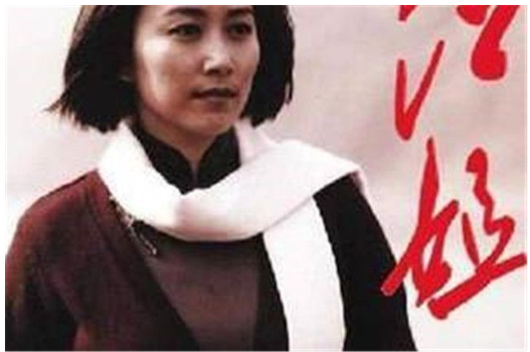
碧血丹心铸丰碑-江竹筠
假期里妈妈给我看了江竹筠的故事视频，江姐原名江竹筠，10岁进丝袜厂当起“小小童工”，19岁加入中国共产党。入党后，按党组织的要求，与共产党员彭咏梧扮作夫妻，组成“家庭”，作为重庆市委的秘密机关和地下党员学习的辅导中心；1948年，丈夫彭咏梧战死，江竹筠接任其工作。1948年6月14日，江竹筠因叛徒出卖在万县被捕，被关押于重庆军统渣滓洞监狱，受尽了国民党军统特务的各种酷刑，在监狱中，敌人用绳子绑着她的双手，一根竹签子从她的指尖钉了进去……竹签插进指甲，手指抖动了一下……一根竹签钉进去，碰在指骨上，就裂成了无数根竹丝，从手背、手心穿了出来…… “毒刑拷打，那是太小的考验。竹签子是竹子做的，共产党员的意志是钢铁！”看到这些酷刑折磨，令人触目惊心，不寒而栗。
江姐在牢狱中是大家的精神领袖，江姐被捕之后，号召大家搬起了狱中《挺进报》，狱中《挺进报》办成之后，在每个囚室间秘密传递，成为难友们重要的精神食粮。接到地下党员从监狱外传来的消息，得知中华人民共和国成立了激动不已，江姐和狱中同志们一起，一针一线绣了一面五星红旗，迎接新中国的到来。 1949年11月14日江姐被敌人杀害，年仅29岁。
重庆是一块英雄的土地，他们经受住种种酷刑折磨，为中国人民的解放事业献出了宝贵生命，用鲜血和生命凝结成伟大的红岩精神，渣滓洞、白公馆都留下了他们不折不挠、宁死不屈的英雄事迹。
无论是烽火岁月浴血奋战，还是和平年代无私奉献，一代代英雄儿女经历了多少坎坷，付出了多少牺牲，才铺就了中华民族从苦难走向辉煌的复兴之路。他们的脊梁，顶天立地；他们的事迹，气壮山河；他们的精神，光照未来。

